Slide 1
QUẢN LÝ BỘ NHỚ

Slide 2
Giới thiệu
Bộ nhớ là trung tâm của các hoạt động của một hệ thống máy tính hiện đại.
Bộ nhớ bao gồm một mảng các byte có địa chỉ riêng
CPU lấy chỉ thị từ bộ nhớ theo giá trị của bộ đếm chương (the program counter).

Slide 3
Giới thiệu
Các yếu tố liên quan đến việc quản lý bộ nhớ
Phần cứng cơ bản
Liên kết địa chỉ
Chuyển từ địa chỉ logic sang địa chỉ vật lý
Liên kết động

Slide 4
Phần cứng cơ bản
Tăng tốc độ truy cập bộ nhớ:
Bộ nhớ chính và thanh ghi là nơi CPU truy cập trực tiếp.
Thao tác trên bộ nhớ chính phải thông qua các giao dịch trên bus của bộ nhớ, mất nhiều chu kỳ đồng hồ của CPU→ sự trì hoãn của bộ vi xử lý
Cache: tăng tốc độ truy cập bộ nhớ mà không cần bất kỳ sự kiểm soát hệ điều hành.

Slide 5
Phần cứng cơ bản
Bảo vệ bộ nhớ:
Trong hệ thống đa người dùng, để đảm bảo kết quả của tiến trình này không bị ảnh hưởng bởi tiến trình khác, mỗi tiến trình cần có không gian địa chỉ riêng, được xác định bởi vùng địa chỉ hợp lệ mà tiến trình được phép truy cập.
Cơ chế bảo vệ bộ nhớ bao gồm 2 thanh ghi:
Thanh ghi cơ sở (base register)
Thanh ghi giới hạn (limit register)

Slide 6
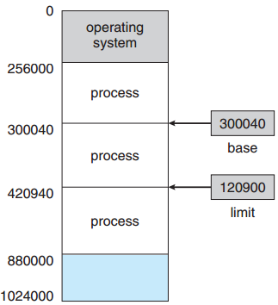
Phần cứng cơ bản
Bảo vệ bộ nhớ:
Ví dụ:
Thanh ghi cơ sở chứa địa chỉ 300040
Thanh ghi giới hạn: chứa giá trị 120900,
Tiến trình có thể truy cập địa chỉ từ 300040 đến 420939

Slide 7
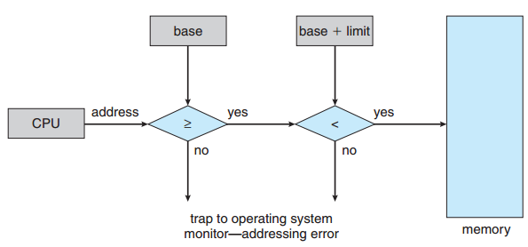
Phần cứng cơ bản
Phần cứng bảo vệ bộ nhớ của CPU ngăn chặn việc truy cập của các chương trình vào bộ nhớ của CPU hoặc vùng không gian địa chỉ của tiến trình khác.

Slide 8
Liên kết địa chỉ (Address Binding)
Một chương trình được chuyển từ đĩa vào bộ nhớ chính và đặt trong một tiến trình để thực thi.
Chương trình người dùng phải qua một số bước trước khi thực thi.
Địa chỉ trong chương trình nguồn là địa chỉ định danh, trình biên dịch liên kết địa chỉ định danh tới các địa chỉ có thể tái định vị (relocatable).
Trình liên kết sẽ liên kết địa chỉ tái định vị với địa chỉ tuyệt đối trong bộ nhớ chính.
Notes:
Trong hầu hết các trường hợp, một chương trình người dùng đi qua một vài bước, trước khi thực hiện. Địa chỉ có thể được thể hiện theo những cách khác nhau trong các bước sau. Địa chỉ trong chương trình nguồn thường tượng trưng (như đếm biến). Một trình biên dịch thường liên kết với các địa chỉ này tượng trưng cho địa chỉ định vị (chẳng hạn như "14 byte từ đầu của mô-đun này"). Các biên tập viên liên kết hoặc tải lần lượt liên kết với các địa chỉ định vị đến các địa chỉ tuyệt đối (ví dụ như 74.014). Mỗi ràng buộc là một ánh xạ từ một không gian địa chỉ khác

Slide 9
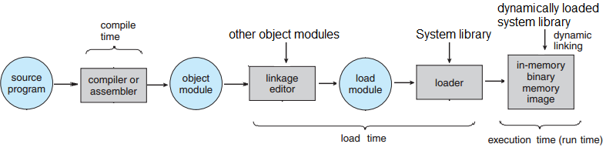
Liên kết địa chỉ (Address Binding)

Slide 10
Liên kết địa chỉ (Address Binding)
Liên kết các chỉ thị và dữ liệu tới các địa chỉ có thể thực hiện tại một trong 3 thời điểm sau:
Thời điểm biên dịch (Compile time)
Nếu tại thời điểm biên dịch, vị trí bộ nhớ biết trước, mã tuyệt đối có thể được phát sinh.
Nếu sau đó vị trí thay đổi thì phải biên dịch lại mã.

Slide 11
Liên kết địa chỉ (Address Binding)
Thời điểm nạp (Load time)
Nếu tại thời điểm biên dịch, chưa biết vị trí của tiến trình thì trình biên dịch chỉ phát sinh mã tương đối.
Khi nạp chương trình vào bộ nhớ, HDH sẽ chuyển địa chỉ tương đối thành địa chỉ tuyệt đối.
Nếu có sự thay đổi vị trí lưu trữ thì nạp lại chương trình để thực hiện lại việc chuyển đổi địa chỉ, không cần biên dịch lại.

Slide 12
Liên kết địa chỉ (Address Binding)
Thời điểm thực thi (Run time)
Nếu tiến trình có thể di chuyển trong thời gian thực thi từ phân đoạn bộ nhớ này đến phân đoạn bộ nhớ khác thì việc liên kết sẽ chờ đến thời điểm thực thi.

Slide 13
Địa chỉ logic và địa chỉ vật lý
Khái niệm:
Địa chỉ logic (logical address): Một địa chỉ được tạo ra bởi CPU.
Địa chỉ vật lý (physical address): địa chỉ thực trong bộ nhớ chính.
Tại thời điểm biên dich và thời điểm nạp, trình liên kết địa chỉ tạo ra địa chỉ logic và vật lý giống nhau.
Tại thời điểm thực thi thì địa chỉ logic và vật lý là khác nhau

Slide 14
Memory-Management Unit (MMU)
MMU: thiết bị phần cứng ánh xạ địa chỉ ảo thành địa chỉ vật lý
Trong lược đồ MMU, giá trị trong thanh ghi định vị (relocation register) được cộng với tất cả địa chỉ được sinh ra bởi tiến trình của người dùng tại thời điểm nó được gửi tới bộ nhớ.
Chương trình người dùng chỉ giao tiếp với địa chỉ logic, nó không bao giờ nhìn thấy địa chỉ vật lý.

Slide 15
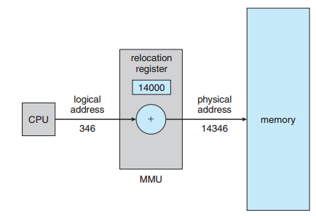
Memory-Management Unit (MMU)

Slide 16
Memory-Management Unit (MMU)
Chương trình người dùng tạo ra địa chỉ logic từ 0 đến max, địa chỉ này được ánh xạ sang địa chỉ vật lý: từ R + 0 đến R + max. Với R là giá trị cơ sở.

Slide 17
Nạp động (Dynamic Loading)
Các chương trình con (routine) chỉ được nạp vào bộ nhớ khi được gọi
Tận dụng không gian bộ nhớ tốt hơn, chương trình con không sử dụng thì không được nạp.
Nạp động hiệu quả khi một khối lượng lớn các mã cần điều khiển những trường hợp không thường xuyên xảy ra như thủ tục xử lý lỗi.

Slide 18
Liên kết động (Dynamic Linking)
Liên kết hoãn lại cho đến thời điểm thực thi
Stub: đoạn mã nhỏ được sử dụng để định vị các chương trình con trong thư viện cư trú trong bộ nhớ
Khi thực thi, stub kiểm tra các chương trình con cần đến trong bộ nhớ chính
Nếu chưa có thì chương trình nạp routine vào bộ nhớ
Nếu đã có: stub tự thay thế chính nó bởi địa chỉ của routine và thực thi routine đó.

Slide 19
Swapping
Một tiến trình có thể tạm thời hoán đổi ra khỏi bộ nhớ tới bộ nhớ thứ cấp (backing store), và sau đó được đưa trở lại bộ nhớ để thực thi tiếp.
Backing store: đĩa nhanh và đủ lớn để chứa bản sao của tất cả ảnh của bộ nhớ của tất cả người dùng.
Roll out, roll in: dùng cho giải thuật điều phối theo độ ưu tiên, tiến trình có độ ưu tiên thấp sẽ swap out, tiến trình có độ ưu tiên cao hơn sẽ được nạp và thực thi.

Slide 20
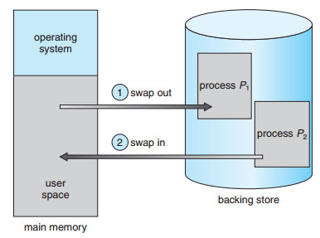
Swapping

Slide 21
Swapping
Trong các hệ điều hành sử dụng swapping, tồn tại module hệ thống swapper có chức năng:
Chọn tiến trình swap out, swap in.
Định vị & quản lý không gian chuyển.

Slide 22
Swapping
Ví dụ, môi trường đa chương với giải thuật CPU round-robin. Khi định mức thời gian hết, bộ quản lý bộ nhớ sẽ bắt đầu
Hoán vị ra (swap out) vùng lưu trữ phụ (backing store), quá trình vừa mới kết thúc.
Hoán vị vào (swap in) một quá trình khác tới không gian bộ nhớ được trống

Slide 23
Các mô hình cấp phát bộ nhớ
Cấp phát liên tục
Chương trình được nạp vào vùng nhớ liên tục
Cấp phát gián đoạn
Chương trình được nạp vào vùng nhớ không liên tục
Notes:
Cấp phát tiếp giáp
Phân bổ nhiều phân vùng
Hole - khối bộ nhớ có sẵn; lỗ kích thước khác nhau nằm rải rác khắp bộ nhớ Khi một quá trình đến, nó được cấp phát bộ nhớ từ một lỗ đủ lớn để chứa nó. Hệ điều hành duy trì thông tin về:
a) phân vùng phân bổ
b) phân vùng miễn phí (lỗ)

Slide 24
Cấp phát liên tục
Hai mô hình cấp phát liên tục
Linker –Loader
Base & Limit

Slide 25
Cấp phát liên tục
Linker –Loader
Chương trình nạp vào vùng nhớ liên tục đủ lớn để chứa toàn bộ chương trình
Hệ điều hành chuyển các địa chỉ tương đối về địa chỉ tuyệt đối ngay khi nạp chương trình theo công thức
Địa chỉ tuyệt đối = địa chỉ bắt đầu nạp chương trình + địa chỉ tương đối

Slide 26
Cấp phát liên tục
Base & Limit: Phần cứng cung cấp 2 thanh ghi
Base register
Limit register
Khi tiến trình được cấp phát vùng nhớ, hệ điều hành lưu vào
Base register: địa chỉ bắt đầu của vùng nhớ
Limit register: Kích thước của tiến trình
Khi thực thi, MMU so sánh địa chỉ ảo với Limit register để đảm bảo tiến trình không truy xuất ngoài phạm vi cho phép

Slide 27
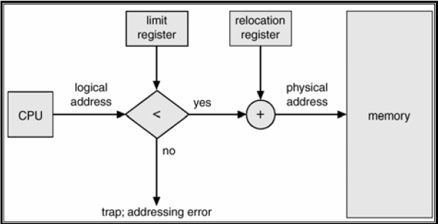
Cấp phát liên tục
Ví dụ:

Slide 28
Cấp phát liên tục
Ví dụ:
256
12000
TH1: 128
12128
TH2: 280 error(vì > 256)

Slide 29
Cấp phát liên tục
Hệ thống đơn chương:
Tại một thời điểm, một phần của bộ nhớ sẽ do hệ điều hành chiếm giữ, phần còn lại thuộc về tiến trình người dùng duy nhất trong hệ thống

Slide 30
Cấp phát liên tục
Hệ thống đơn chương:
User
program
0xFFF…
Operating
system
in ROM
Device drivers in ROM
User
program
User
program
Operating
system
in RAM
Operating
system
in RAM
0
0
0
Old mainframes, minicomputers
Palmtop, embedded
systems
PC system (MSDOS)

Slide 31
Cấp phát liên tục
Hệ thống đa chương với phân khu cố định
Chia bộ nhớ thành những partition có kích thước cố định. Mỗi partition có thể chứa một tiến trình.
Khi một partition rảnh, một tiến trình được chọn từ hàng đợi được nạp vào phân khu trống.
Khi tiến trình kết thúc, partition trở nên sẳn dùng cho một tiến trình khác.

Slide 32
Cấp phát liên tục
Có hai tiếp cận để tổ chức hàng đợi:
Sử dụng nhiều hàng đợi: mỗi partition sẽ có một hàng đợi tương ứng.
Sử dụng một hàng đợi: tất cả các tiến trình được đặt trong hàng đợi duy nhất

Slide 33
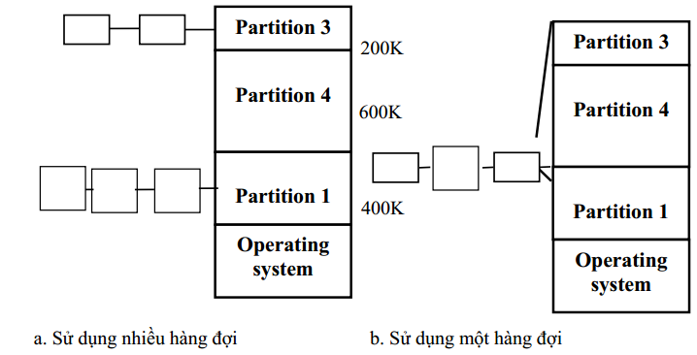
Cấp phát liên tục
Ưu và nhươc điểm của mỗi cách?

Slide 34
Cấp phát liên tục
Hệ thống đa chương với phân khu động
Hệ điều hành giữ một bảng chứa thông tin
Vùng bộ nhớ là sẳn dùng
Vùng bộ nhớ đang bận
Khi một tiến trình yêu bộ nhớ, hệ điều hành tìm kiếm một vùng trống đủ lớn cho tiến trình này.

Slide 35
Cấp phát liên tục
Có 2 giải pháp quản lý việc cấp phát bộ nhớ
Quản lý bằng bản đồ bit
Quản lý bằng danh sách liên kết

Slide 36
Cấp phát liên tục
Quản lý bằng bản đồ bit:
Bộ nhớ được chia thành các đơn vị cấp phát, mỗi đơn vị được ánh xạ tới một bit trong bản đồ bit
Giá trị bit này xác định trạng thái của đơn vị bộ nhớ đó:
0 đang tự do,
1 đã được cấp phát.

Slide 37
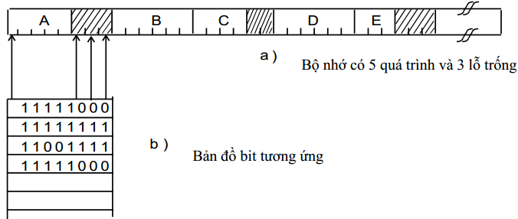
Cấp phát liên tục
Quản lý bằng bản đồ bit

Slide 38
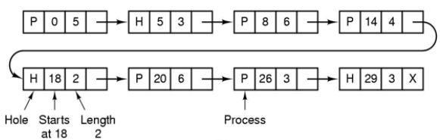
Cấp phát liên tục
Quản lý bằng danh sách liên kết: dùng một danh sách liên kết để quản lý các phân đoạn bộ nhớ đã cấp phát và phân đoạn tự do

Slide 39
Cấp phát liên tục
Giải thuật chọn vùng nhớ trống
First –fit: chọn vùng trống đầu tiên đủ lớn
Best –fit: Chọn vùng trống nhỏ nhất nhưng đủ lớn để thỏa mãn yêu cầu
Worst –fit: chọn vùng trống lớn nhất

Slide 40
Cấp phát không liên tục
Cấp phát không gian địa chỉ vật lý của tiến trình là không kề nhau.
Sử dụng cơ chế phân trang.

Slide 41
Phân trang (simple paging)
Bộ nhớ vật lý được chia thành các khối có kích thước cố định được gọi là các khung (frames).
Bộ nhớ logic cũng được chia thành các khối có cùng kích thước được gọi là các trang (pages)
Khi một tiến trình thực thi, các trang (Page) của nó được nạp vào các khung (frame) bộ nhớ sẵn dùng từ vùng lưu trữ phụ.
Kích thước trang/khung được định nghĩa bởi phần cứng, từ 512 bytes đến 16MB

Slide 42
Phân trang (simple paging)
Bảng phân trang (page table) sử dụng để chuyển địa chỉ logic thành địa chỉ vật lý.
Nội dung mỗi phần tử trong bảng phân trang cho biết chỉ số khung (địa chỉ cơ sở) của bộ nhớ vật lý.

Slide 43
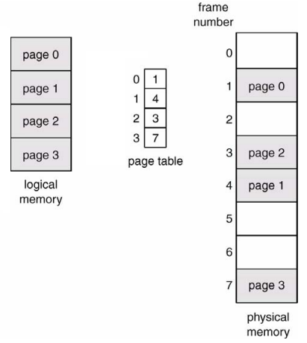
Phân trang (simple paging)

Slide 44
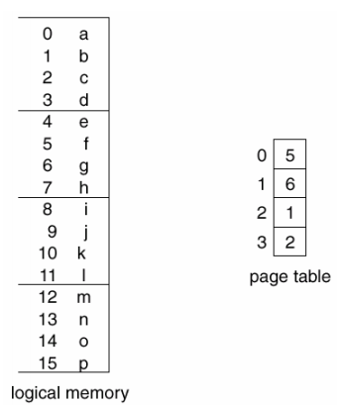
Phân trang (simple paging)
Ví dụ: phân trang cho bộ nhớ 32 bytes với các trang có kích thứớc 4 bytes

Slide 45
Phân trang (simple paging)
Lược đồ biên dịch địa chỉ
Địa chỉ được tạo bởi CPU được chia thành:
Page number (p): sử dụng làm chỉ số trang trong bảng phân trang, chứa địa chỉ cơ sở (base address) của mỗi trang trong bộ nhớ vật lý.
Page offset (d) – kết hợp với địa chỉ cơ sở để xác định địa chỉ bộ nhớ vật lý được gửi đến bộ nhớ.

Slide 46
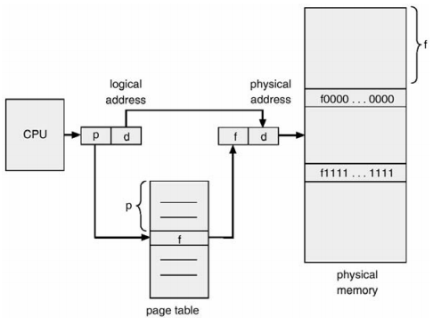
Phân trang (simple paging)

Slide 47
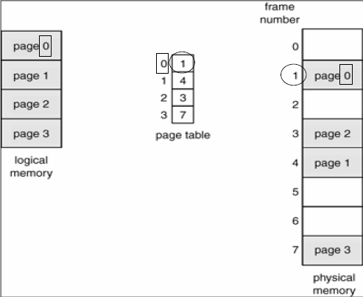
Phân trang (simple paging)
Ví dụ phân trang

Slide 48
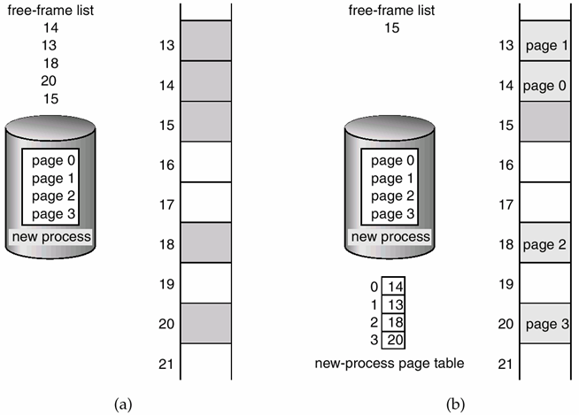
Phân trang (simple paging)
Ví dụ phân trang – frame rỗi

Slide 49
Hiện thực bảng phân trang
Bảng trang được lưu giữ trong bộ nhớ chính
Thanh ghi nền bảng trang (Page-table base register - PTBR) trỏ đến bảng trang
Thanh ghi chiều dài bảng trang (Page-table length register - PRLR) hiển thị kích thước của bảng trang.
Trong mô hình này hai truy xuất bộ nhớ được yêu cầu để truy xuất một byte dữ liệu/chỉ thị
Một cho mục từ bảng trang (Page table)
Một cho dữ liệu hoặc chỉ thị

Slide 50
Hiện thực bảng phân trang
Hai truy xuất bộ nhớ được yêu cầu làm cho việc truy xuất bộ nhớ bị châm,
Giải pháp: dùng bộ lưu trữ cache gọi là translation look-aside buffer TLBs), là bộ nhớ kết hợp tốc độ cao.
Mỗi mục của TLB gồm hai thành phần
Khoá (key)
Giá trị(value)

Slide 51
Hiện thực bảng phân trang
Một số TLBs lưu định danh của không gian địa chỉ (address-space identifiers ASIDs) trong mỗi mục từ của TLB.
Một ASID định danh duy nhất một tiến trình và được dùng để cung cấp cho việc bảo vệ không gian địa chỉ của tiến trình đó.

Slide 52
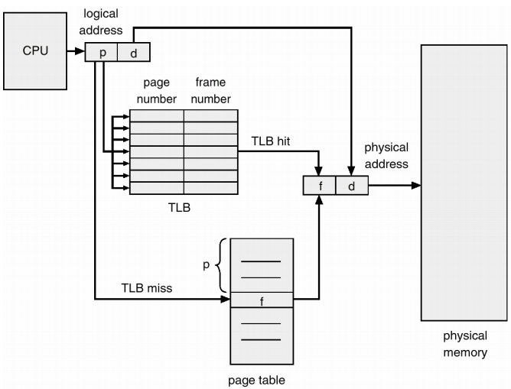
Hiện thực bảng phân trang

Slide 53
Hiện thực bảng phân trang
Tỉ lệ chập (Hit ratio) α: Phần trăm thời gian mà số trang xác định được tìm thấy trong TLB.
Tìm kiếm kết hợp = ε đơn vị thời gian
Giả sử thời gian của một chu kỳ: 1 microsecond
Thời gian truy xuất hiệu quả (Effective Access Time - EAT)
EAT = (1 + ε) α+ (2 + ε)(1 –α)
= 2 + ε–α

Slide 54
Bảo vệ bộ nhớ
Bảo vệ bộ nhớ trong môi trường phân trang được thực hiện bởi các bit bảo vệ Valid-Invalid bit gắn vào mỗi mục của bảng trang
“Valid”: trang được gán trong không gian địa chỉ bộ nhớ logic là trang hợp lệ.
“Invalid”: trang không có trong không gian địa chỉ logic của tiến trình.

Slide 55
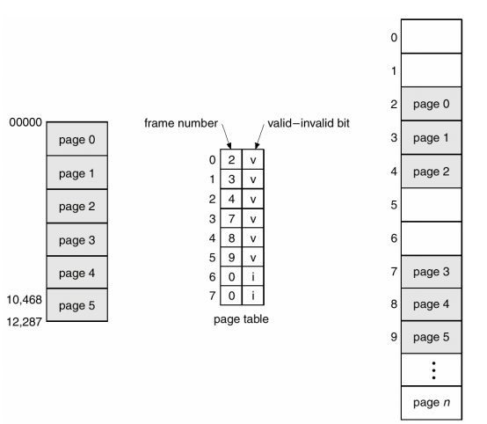
Bảo vệ bộ nhớ

Slide 56
Cấu trúc của bảng trang
Bảng trang phân cấp (Hierarchical Paging)
Bảng trang được băm (Hashed Page Tables)
Bảng trang đảo (Inverted Page Tables)

Slide 57
Bảng trang phân cấp (Hierarchical Paging)
Các hệ thống máy tính hiện đại hỗ trợ một không gian địa chỉ logic lớn (2³² tới 2⁶⁴)
Chia không gian địa chỉ logic thành nhiều bảng trang.
Đơn giản nhất là bảng trang 2 cấp

Slide 58
Bảng trang phân cấp (Hierarchical Paging)
Ví dụ: hệ thống 32 bit, kích thước trang 4KB. Địa chỉ luận lý được chia thành số trang chứa 20 bit và độ dời trang chứa 12 bit. Vì chúng ta phân trang bảng trang, số trang được chia thành số trang 10 bit và độ dời trang 10-bit. Do đó, một địa chỉ luận lý như sau:

Slide 59
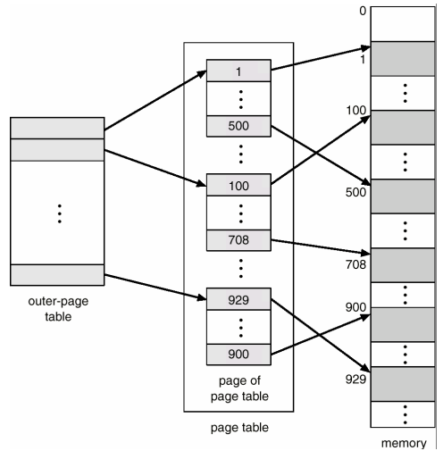
Bảng trang phân cấp (Hierarchical Paging)

Slide 60
Bảng trang băm
Một tiếp cận thông thường cho việc quản lý không gian địa chỉ lớn hơn 32-bit là dùng bảng trang băm (hashed page table), với giá trị băm là số trang ảo.
Mỗi mục từ trong bảng trang chứa một danh sách liên kết của các phần tử. Mỗi phần tử chứa ba trường:
Số trang ảo
Giá trị khung trang được ánh xạ
Con trỏ chỉ tới phần tử kế tiếp trong danh sách liên kết.

Slide 61
Bảng trang băm
Giải thuật băm:
Số trang ảo trong địa chỉ ảo được băm tới bảng băm.
Số trang ảo được so sánh tới trường số trang trong phần tử đầu tiên của danh sách liên kết.
Nếu có phần tử trùng khớp, khung trang tương ứng với trường giá trị khung trang được dùng để hình thành địa chỉ vật lý mong muốn.

Slide 62
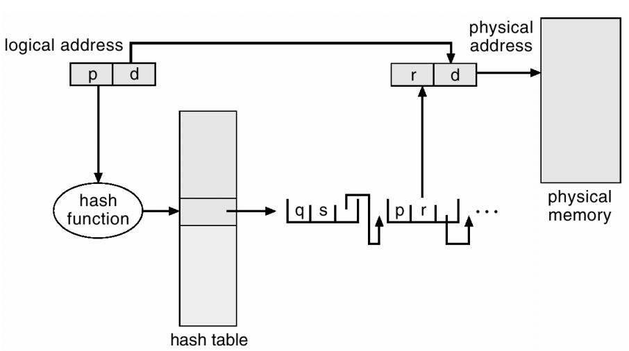
Bảng trang được băm

Slide 63
Bảng trang đảo
Mỗi quá trình có một trang gắn liền với nó. Bảng trang có một mục từ cho mỗi trang mà quá trình đó đang sử dụng.
Biểu diễn bảng trang này là tự nhiên vì tham chiếu quá trình phân trang thông qua các địa chỉ ảo của trang.
Sau đó, hệ điều hành phải dịch tham chiếu này vào một địa chỉ bộ nhớ vật lý.

Slide 64
Bảng trang đảo
Một trong những khó khăn của phương pháp này là mỗi bảng trang có thể chứa hàng triệu mục từ.
Để giải quyết vấn đề này chúng ta có thể sử dụng một bảng trang đảo.
Bảng trang đảo có một mục từ cho mỗi trang thật của bộ nhớ.
Mỗi mục từ chứa địa chỉ ảo của trang được lưu trong vị trí bộ nhớ thật đó, và thông tin về tiến trình sở hữu trang đó

Slide 65
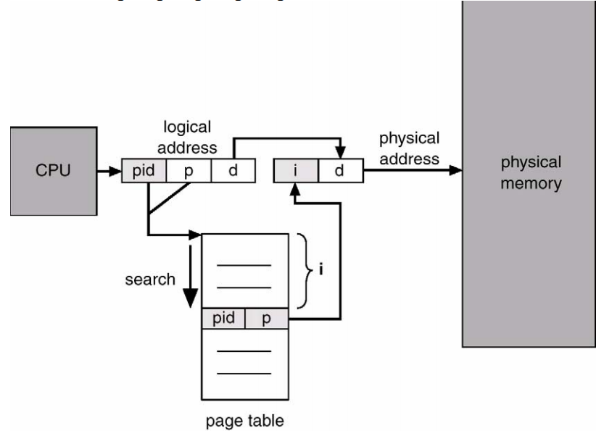
Bảng trang đảo
Do đó, chỉ một bảng trang trong hệ thống và nó chỉ có một mục từ cho mỗi trang của bộ nhớ vật lý.

Slide 66
Bảng trang đảo
Để hiển thị phương pháp này, mỗi địa chỉ ảo trong hệ thống chứa bộ ba: <process-id, page-number, offset>.
Mỗi mục từ trong bảng trang đảo là một cặp <process-id, page-number>,
process-id đảm bảo vai trò định danh không gian địa chỉ.
Khi một tham chiếu bộ nhớ xảy ra, một phần của địa chỉ ảo, gồm <process-id, page-number>, được hiện diện trong hệ thống bộnhớ.
Sau đó, bảng trang đảo được tìm kiếm sự trùng khớp. Nếu tìm thấy tại mục từi thì địa chỉ vật lý <i, offset> được tạo ra.
Nếu không tìm thấy thì một truy xuất địa chỉ không hợp lệ được cố gắng thực hiện.

